Slide 1



虾酱的真味(积极面对逆境)
价值观教育
高小
教育局
德育、公民及国民教育组制作
2021年1月
Images: www.freepik.com
Notes:
教师介绍今天课堂内容 (观看短片「虾酱的真味」)
教师可向学生提问是否吃过虾酱/对虾酱味道的评价，引起学生对短片主题的兴趣。(学生可自由作答)
(教师可因应学生情况，展示一瓶虾酱让学生感受虾酱的气味)

Slide 2
学习重点

Slide 3

学习重点
学习目标:
1. 培养学生以积极乐观的态度面对生活中的转变和逆境
2. 让学生明白自己是家中重要的一份子，在家庭面对转变时，可以做好自己，并与家人互相鼓励和支持，共同面对挑战
价值观和态度：积极、乐观、关爱
Images: www.freepik.com

Slide 4

短片简介
Images: www.freepik.com

Slide 5
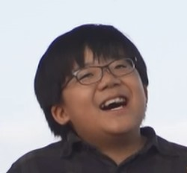
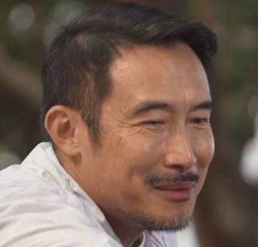
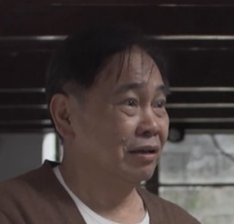
短片简介- 虾酱的真味
Tommy的爸爸因生意失败，在经济上遇到极大困难，导致未能负担每月的居所租金和其他家庭生活开支。于是，他带同Tommy从市区迁往乡郊与爷爷同住……

Slide 6

短片
Images: www.freepik.com

Slide 7

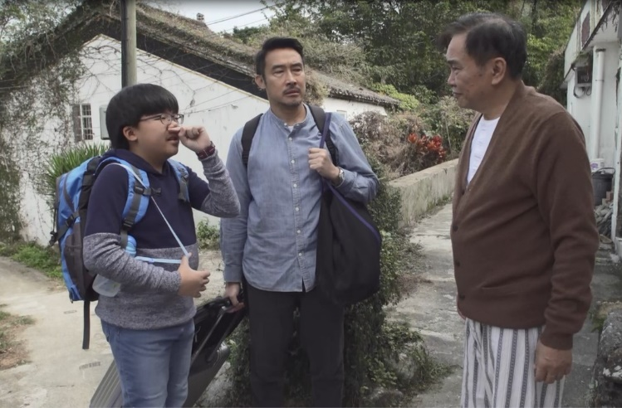
观看短片
Images: www.freepik.com
Notes:
按图片以观看《虾酱的真味》短片 (片长: 11’13)
https://emm.edcity.hk/media/0_hag99fqo

Slide 8
反思问题

Slide 9
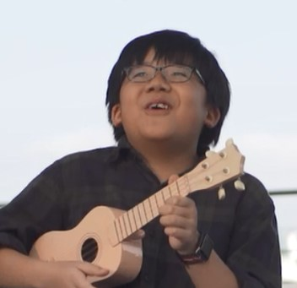
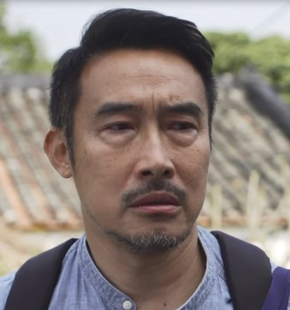
反思问题 (I)
1. Tommy在迁往乡郊与爷爷同住后，生活上有什么改变?
2. Tommy如何适应这些生活上的转变?
3. 你欣赏Tommy面对这些转变时的态度吗? 如果你是Tommy，你会怎样面对这些转变?
4. Tommy爸爸又是如何面对这些转变?
Notes:
教师可将学生分为3-4人一组，进行讨论。
反思问题(参考答案)
1. 没有游戏机玩、没有wifi上网、没有佣人照顾要自己舀饭、没有美味的餸菜/吃他不喜欢的虾酱、被蚊子叮、要帮忙卖虾酱
2.虽然起初他不太适应，但他很快能接受现况，并积极面对，例如：
接受新事物，涂爷爷自制的蚊膏防蚊子叮
由本来不肯吃虾酱，到接受了以虾酱弄的菜式为晚餐
愿意聆听和认真思考爷爷的教导
愿意帮忙，包括帮爷爷开饭和卖虾酱，后来更积极作曲和落力推销虾酱很美味
(其他合理例子)
3. 自由作答
4. 起初爸爸满怀心事，为找工作烦恼，没有去帮忙卖虾酱，并认为卖虾酱没前途。但听到爷爷和Tommy的对话后被启发，也受Tommy正面乐观的表现影响，于是他愿意帮忙推销虾酱，更积极探讨不同出路。

Slide 10





如何面对逆境?
A
(Activating event)
事件/外在环境
B
(Belief)
信念/看法
C
(Consequence)情绪反应/行为
Notes:
教师可以让学生明白每个人对于要处理的事件或境况，都可能产生负面或正面的看法。这两种相异的反应，产生不同的结果。
从故事中可以看到，每个家庭成员也有不同的性格和想法，对事情的发生会有不同回应。 - Tommy: 做好自己本份，乐于尝试，积极应对
- 爷爷: 透过默默的关心，支持家人渡过逆境(例如分享自己经历鼓励Tommy、晚上悄悄为家人点蚊香和弄好被铺、透过要求他们帮忙卖虾酱鼓励他们保持积极、煮Tommy爱吃的鸡翼等)
- 爸爸: 虽然较少说话和在起初表现比较消极，但他得到家人的支持和激励，主动找朋友商量，尝试寻找不同解决方法。

Slide 11

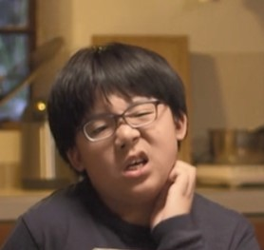

A
事件/外在环境
B
信念/看法
C
情绪反应/行为
天天忧愁，继续被蚊叮
很痕痒啊，我真可怜，爸爸何时带我离开?
被蚊子叮
蚊膏很有效呢，我不再痕痒, 也不用怕这里很多蚊子了
很痕痒啊，让我试试爷爷自制的蚊膏!
例子一: Tommy
Notes:
教师可以以Tommy 和Tommy爸爸作例子，引导学生了解情绪与行为之间的关系，从而使事件带来成果。在面对逆境时，我们应保持愉悦和积极的心情处事，不言放弃，这更有助我们寻到可行的解决方法，提高个人解难能力。 (例子一：Tommy)

Slide 12
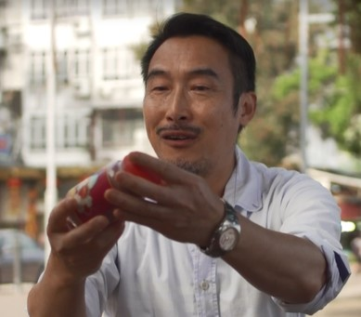
A
事件/外在环境
B
信念/看法
C
情绪反应/行为
只得卖虾酱，
真没前途!
天天忧愁，不知道如何是好
生意失败了
天无绝人之路，
我可以多点留意身边的机遇!
探讨从新包
装虾酱再创业，
找到可行出路
例子二: Tommy爸爸
Notes:
教师可以以Tommy 和Tommy爸爸作例子，引导学生了解情绪与行为之间的关系，从而使事件带来成果。在面对逆境时，我们应保持愉悦和积极的心情处事，不言放弃，这更有助我们寻到可行的解决方法，提高个人解难能力。 (例子二：Tommy爸爸)

Slide 13


反思问题 (II)
参考Tommy一家面对逆境的故事和上述面对逆境的方法，你认为当我们在生活上遇到转变或不如意的事情时，可以怎样做?
保持正面的价值观和态度
做好自己本份
家人朋友互相支持和鼓励
Notes:
教师可因应校本情况和学生需要，先提供合适的日常生活情境作讨论例子，引导学生反思和分享如何面对该处境。
例子(参考): 在考试/运动会中表现未如理想
升班/升上中一后结识不到新朋友
自由作答
在学生分享后教师可作总结，带出学生保持正面的价值观和态度面对逆境的重要性，也不要轻看自己及家人朋友对彼此的影响力。在逆境中，学生可以做好自己本份，不让家人担心；而家人朋友互相支持和鼓励的力量更是很可贵的，可以给予很大力量，克服很多困难和挑战。
教师也可向学生分享这故事的含意：起初当Tommy遇到虾酱时觉得很难吃，但他在适应新环境的过程中，了解到爷爷制作虾酱的由来和曾经历的艰苦生活、街坊对虾酱的喜爱、在卖虾酱时结识到新朋友并得到她的帮助，令他对虾酱有新的认识和体会，能学习与它共存，领略到虾酱的另一番滋味。(当我们面对不如意的事时，起初可能也会觉得不好受，但只要我们怀着积极乐观的态度面对，这些不如意事也未必如我们想象中难过，更可能是很好的机会让我们成长，变得更坚强。)

Slide 14
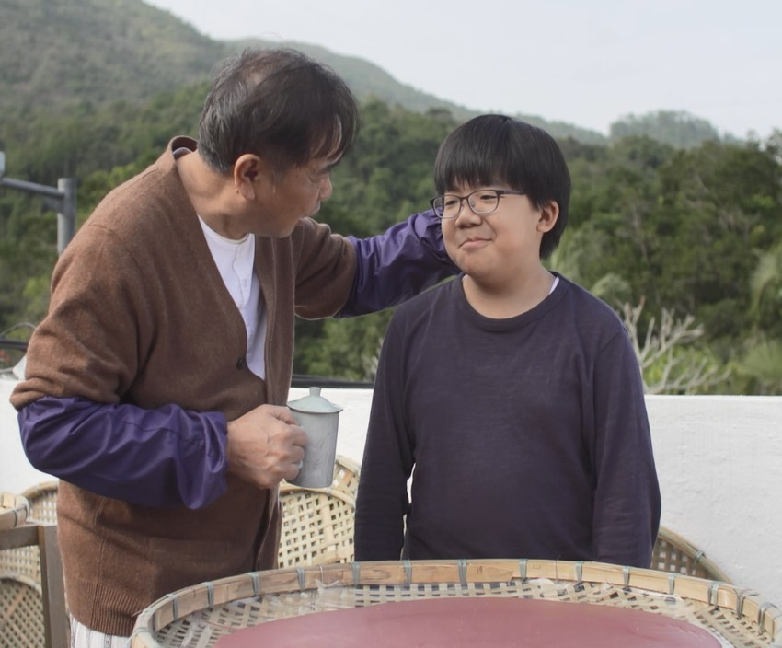

爷爷的勉励
「靠山吃山，靠海吃海」，只要你「有手有脚」、肯干活，上天不会让你走上绝路!
其他
勉励语句?
Notes:
教师可向学生解释这句说话的意思，并邀请他们分享一些他们认识的勉励语句
教师可在课堂前预备一些相关谚语/曾对自己很有鼓舞的说话，与学生分享，带出乐观积极不放弃的正面信息

Slide 15

延伸活动

Slide 16


延伸活动
1. 搜集/创作一些能鼓励他人积极乐观的语句，与同学分享。
2. 在这星期内，请以行动关心和鼓励最少三名家人或朋友。
Notes:
教师可因应学生情况设计相关活动及展示学习成果(例如标语设计、文章写作、绘画创作、照片拍摄、壁报展示、在班主任课分享等)。

Slide 17

教师参考资料

Slide 18
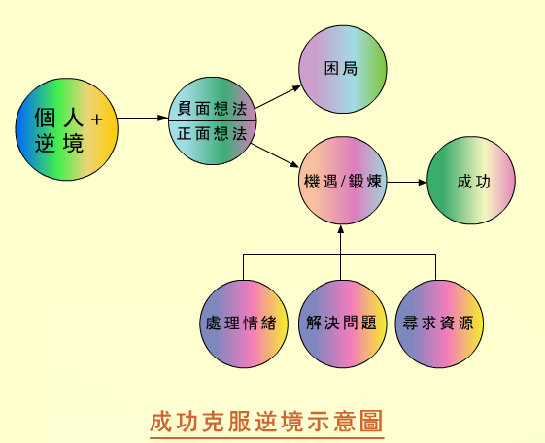
教师参考资料
参考资料: 教育局生命教育网站：「活出精彩人生、面对逆境」
https://wayback.archive-it.org/org-1433/20181009100609/https://cd1.edb.hkedcity.net/cd/mce/tc/life/index.html

